Slide 1
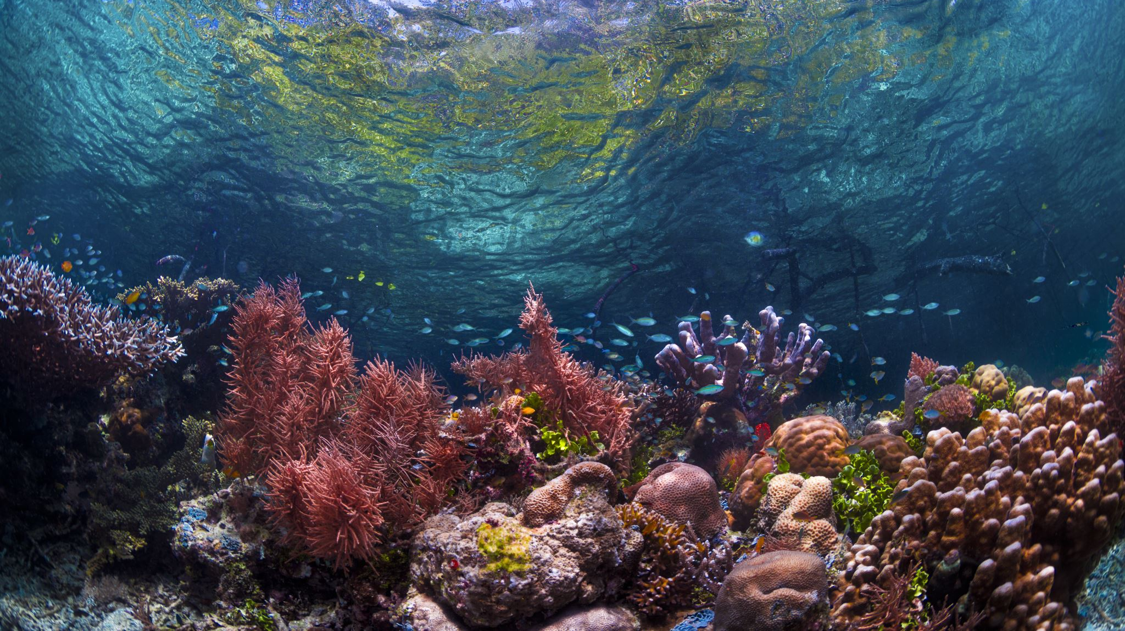
Voordelen van de oceaan
Notes:
De oceaan bedekt maar liefst 70% van het aardoppervlak en biedt veel voordelen voor de mens. Zaken die rechtstreeks uit de oceaan komen zoals vis en schaaldieren of zuurstof, maar ook minder rechtstreekse winsten waaronder onderzoek voor medicijnen of jobs in toeristische gebieden.
In deze lessen zal je leren over de verschillende voordelen van onze oceaan en door middel van experimenten zal je deze voordelen zelf kunnen waarnemen en benutten.
PowerPoint door Charlotte Beerten van PlaneetZee, VLIZ

Slide 2
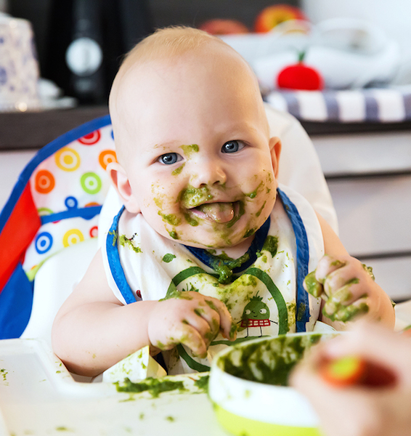
Eten
© rtl nieuws
Notes:
Vraag aan de leerlingen wat ze zoal eten. Waar komt dit vandaan en hoe wordt het gemaakt? Stuur het gesprek naar landbouw (voor het planten van voeding of voor dieren om te grazen). Laat de leerlingen nadenken over de plaats die dit inneemt. Is er een plek op aarde waar mensen niet leven, waar we eten van kunnen halen? De leerlingen zullen komen bij de oceaan.
Hierna geef je deel 1 van de bundel.

Slide 3
Eten uit de oceaan
Notes:
Opdracht 1: Geef vijf voorbeelden van eten uit de oceaan. Maak met de leerlingen hun antwoorden een Mindmap (eten uit de oceaan) op het bord.
Voorbeelden zijn tonijn, krab, mosselen, haaien, inktvis, ...
Deel de klas op in groepen van 4, geef iedereen een taak

Slide 4
Wat gebruik je elke ochtend en avond en komt uit de oceaan? Het is geen eten …
Notes:
De oceaan is niet enkel goed voor eten, het geeft ons ook andere voordelen. Geef een voorbeeld: Het is iets dat ze elke ochtend en avond gebruiken. Laat de leerlingen raden wat het kan zijn. Het antwoord is een tandenborstel. Deze wordt gemaakt van plastiek. Plastiek is (meestal) gemaakt uit aardolie en deze halen ze uit de oceaanbodem.

Slide 5
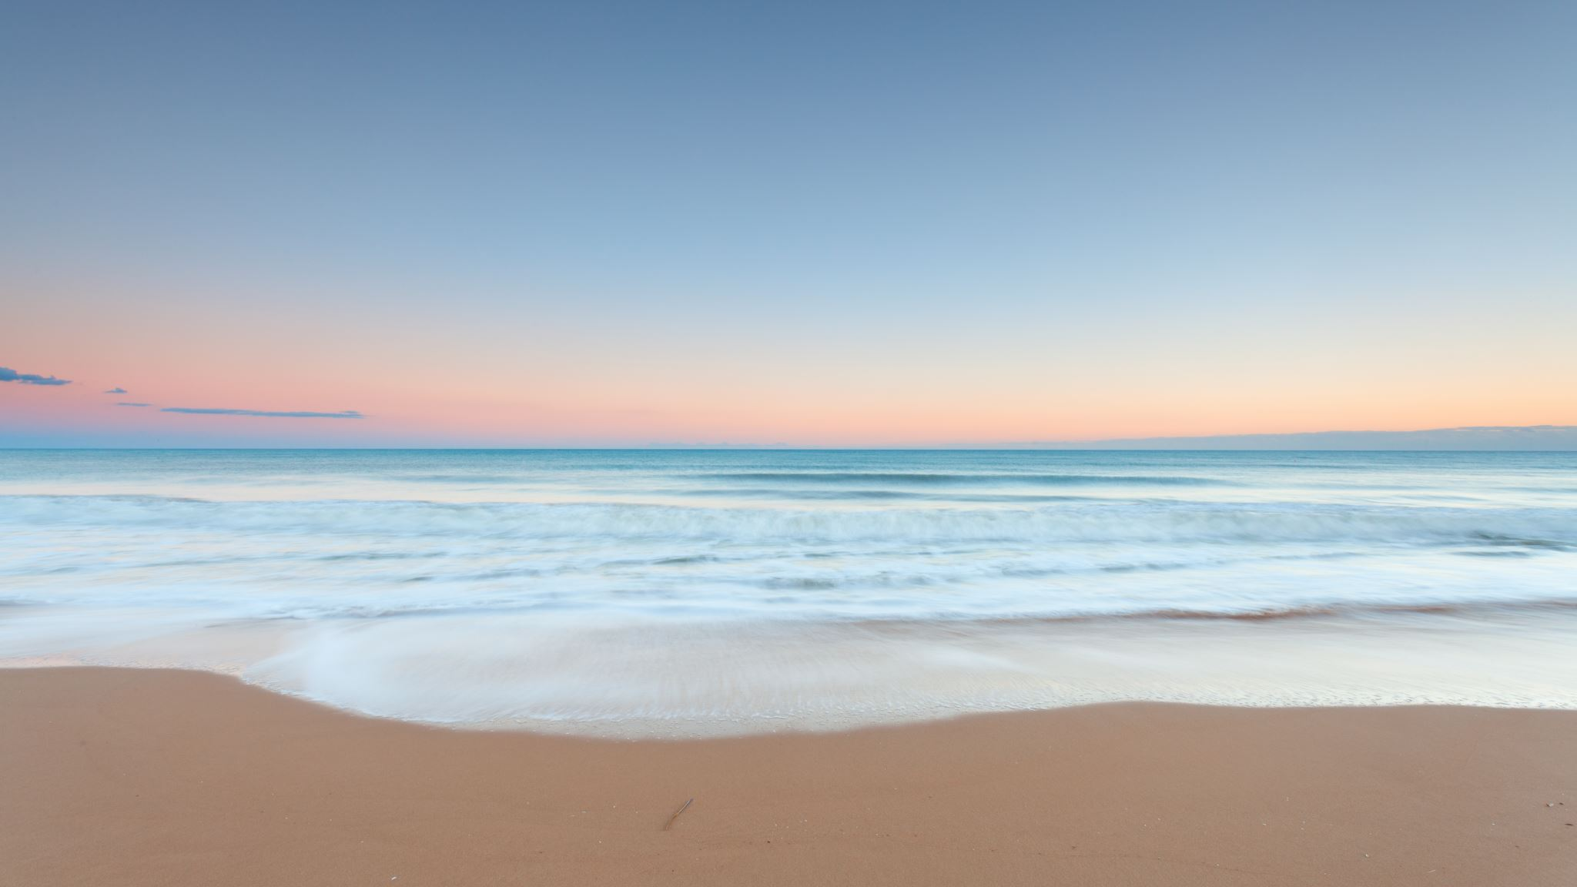
Ga op zoektocht!
Notes:
Opdracht 3: 1. Ga op zoek in je boterhammendoos, de klas en de school naar materialen die gemaakt zijn uit plastic
2. Schrijf de naam van het voorwerp op een post-it en leg op je tafel.
3. Verzamel de Post-its van alle groepen en overloop de antwoorden die de leerlingen hebben gevonden.
Voorbeelden van plastiek in de klas kunnen zijn: geodriehoek, drinkbus, omhulsel van een lijmstift, lat, correctieroller (Typex), vuilbak, ...

Slide 6
Ga op zoektocht!
https://www.vrt.be/vrtnws/nl/2017/10/11/hoe-zand-in-veel-meer-producten-zit-dan-u-denkt/
Notes:
Opdracht 3: In de oceaan is veel zand, wat wordt er van zand gemaakt? Toon de video in de link.
Ga op zoek in je boterhammendoos, de klas en de school naar materialen die gemaakt zijn uit zand.
Schrijf de naam van het voorwerp op een post-it en leg op je tafel. 
Verzamel de Post-its van alle groepen en overloop de antwoorden die de leerlingen hebben gevonden.
Voorbeelden van materialen uit zand op school kunnen zijn: zand van de zandbak, de chip van een computer, toilet (sanitair), pompbak of wasbak (sanitair), spiegel (glas), lampen (glas), ...

Slide 7
Notes:
Opdracht 4: Heeft er iemand al eens iets online besteld? Hoe komt dit naar hier? Als er iets uit een ander land komt, dan kan het zijn dat het over zee getransporteerd is. Op voorwerpen en in kleding staat vaak ‘made in’, weet iemand waarvoor dit staat? Dit is Engels voor gemaakt in.
Kijk naar de labels in je kleding en schoenen. Van welke landen komen ze?
Schrijf de verschillende landen op een post-it en leg op je tafel. 
Zoek in welk werelddeel dit land ligt en schrijf dit eronder. 
Op de post-it schrijf je hoe je denkt dat de kleding of schoenen naar hier komen. De leerlingen moeten hier nadenken: Welke verschillende transportmogelijkheden zijn er? Een vliegtuig, een vrachtwagen, een schip, ...
Verzamel de Post-its van alle groepen en overloop de antwoorden die de leerlingen hebben gevonden.

Slide 8
Notes:
Opdracht 4: Heeft er iemand al eens iets online besteld? Hoe komt dit naar hier? Als er iets uit een ander land komt, dan kan het zijn dat het over zee getransporteerd is. Op voorwerpen en in kleding staat vaak ‘made in’, weet iemand waarvoor dit staat? Dit is Engels voor gemaakt in.
Kijk naar de labels in je kleding en schoenen. Van welke landen komen ze?
Schrijf de verschillende landen op een post-it en leg op je tafel. 
Zoek in welk werelddeel dit land ligt en schrijf dit eronder. 
Op de post-it schrijf je hoe je denkt dat de kleding of schoenen naar hier komen. De leerlingen moeten hier nadenken: Welke verschillende transportmogelijkheden zijn er? Een vliegtuig, een vrachtwagen, een schip, ...
Verzamel de Post-its van alle groepen en overloop de antwoorden die de leerlingen hebben gevonden.

Slide 9
Ga op zoek op het internet
Ga op zoek op het internet
Notes:
Opdracht 5: Zijn er nog voorwerpen of voeding die er zijn dankzij de oceaan?
Zoek met behulp van het internet naar materialen en eten die er zijn dankzij de oceaan. Zaken die nog niet in de eerdere opdrachten genoemd zijn.
Schrijf op een post-it de naam van het voorwerp. Hieronder schrijf je waarom je groep denkt dat de oceaan hierin een rol speelt. 
Verzamel de Post-its van alle groepen en overloop de antwoorden die de leerlingen hebben gevonden. De klas kan een discussie starten over wat ze denken dat juist is en wat niet.
Vragen en zoektermen die je kan stellen of geven om de leerlingen op weg te helpen:
Waar komt onze zuurstof vandaan (niet enkel van landplanten)? Leg uit dat de oceaan CO₂ opneemt, en zuivere lucht, zuurstof teruggeeft.
Is er eten uit de oceaan in je boterhammendoos? Boter bevat omega-3 een vet gehaald uit vissen.
Brandstof maken ze van aardolie, wat rijdt er op brandstof? Je kan naar de parking gaan waar auto’s staan. Hebben jullie op school een grasmaaier?
Er is Magnesium in de oceaan, wat maken ze hiermee? Voorbeelden: Peperklip, duimspijker, slijper
Energie kan worden opgewekt met de oceaan. Waarvoor hebben we stroom nodig?

Slide 10
Besluit
Ga op zoek op het internet
Besluit
Notes:
De leerlingen vullen individueel de vragen in. Bespreek de vragen in het besluit met de klas.

